Slide 1
Evropská Unie
SEMINÁŘE

Slide 2
Zajištění výuky
Vedoucí seminářů:
Mgr. Lubomír Nenička, Ph.D.
katedra ekonomie a veřejné správy
kancelář A236
tel.: 596398365
email: nenicka@opf.slu.cz
Přednášející: doc. Ing. Marian Lebiedzik, Ph.D.

Slide 3
Podmínky absolvování seminářů
Vypracování písemných odpovědí na otázky
k vybraným textům o problematice evropské integrace
2 průběžné testy
Každý test za 15 bodů

Slide 4

Systém hodnocení kurzu
-
2 průběžné testy, které se píší na přednášce:
1. test na příslušném semináři v týdnech 2. – 14. listopadu
2. test na příslušném semináři v týdnech 7. – 18. prosince
Každý test obsahuje 15 otázek ,odpověď ABCD (vždy právě jedna je správná), za oba testy je možné získat 30 bodů.
Kombinovaná zkouška, v rámci které se píše zkouškový test 1. test. Z testu je možné získat maximálně 100 bodů.
Pro úspěšné vykonání zkoušky je nezbytné získat minimálně 80 bodů!!!

Slide 5
Předchůdci evropské integrace
Od Jiřího z Poděbrad
k Panevropskému hnutí

Slide 6
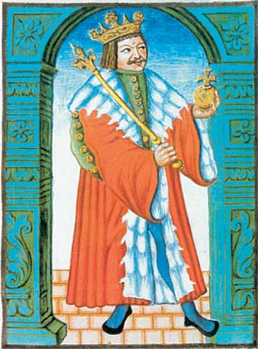
První návrhy evropského sjednocení
Smlouva o nastolení míru v celém křesťanstvu
V 15. století v reakci na tureckou hrozbu předložil český král
Jiří z Poděbrad se svými rádci návrh
na mírové společenství křesťanských zemí

Slide 7
Evropský projekt Jiřího z Poděbrad
Jeho plán měl řadu moderních rysů:
zastupitelské orgány – Spolkové shromáždění, spolkovou pokladnu
systém arbitrážních řízení
V 60. letech 15. století vyslal král poselstva se svými návrhy na panovnické dvory – bez úspěchu

Slide 8
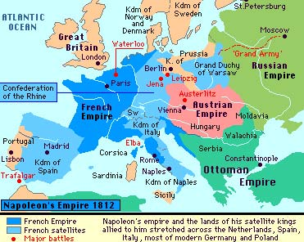
Napoleonova Evropa – nucené „sjednocení“ na imperiálním základě

Slide 9
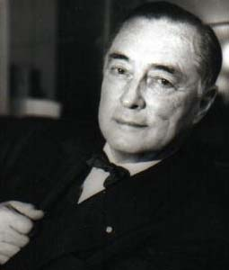
Richard Coudenhove-Kalergi
(1894-1972)
Rakouský šlechtic, diplomat a novinář
Tvůrce projektu Panevropy
Návrh evropského sjednocení začal propagovat na začátku 20. let – v r. 1923 vydal spis Panevropa
Odmítal revizi hranic a naopak navrhoval jejich postupné zrušení

Slide 10
Evropská integrace podle Coudenhove-Kalergiho
Postupný proces federalizace Evropy, který měl přinést
Mír
Obnovu hospodářství
Ochranu proti vnějšímu nebezpečí
Evropské sjednocení nemělo podle něj zahrnovat Velkou Británii a Rusko (Sovětský svaz)

Slide 11
Panevropské hnutí
V jednotlivých zemích vznikaly postupně panevropské organizace
V roce 1926 se konal první Panevropský kongres
Pozdější návrhy Panevropy ovlivnila federativní koncepce evropské integrace československého prezidenta T. G. Masaryka

Slide 12
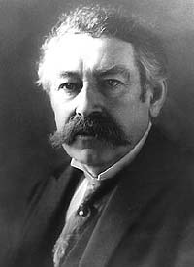
Průkopník evropské integrace Aristide Briand
Francouzský ministr zahraničí a premiér ve 20. letech
Navrhl vytvoření Evropské federativní unie
Jádrem jeho návrhu byla spolupráce mezi Francií a Německem

Slide 13
Briandův plán a jeho ohlas
Briand svůj návrh předložil na zasedání Rady Společnosti národů v roce 1929
Jednotlivé země se k plánu stavěly rezervovaně
K neúspěchu plánu přispělo vypuknutí hospodářské krize a nástup nacismu v Německu

Slide 14
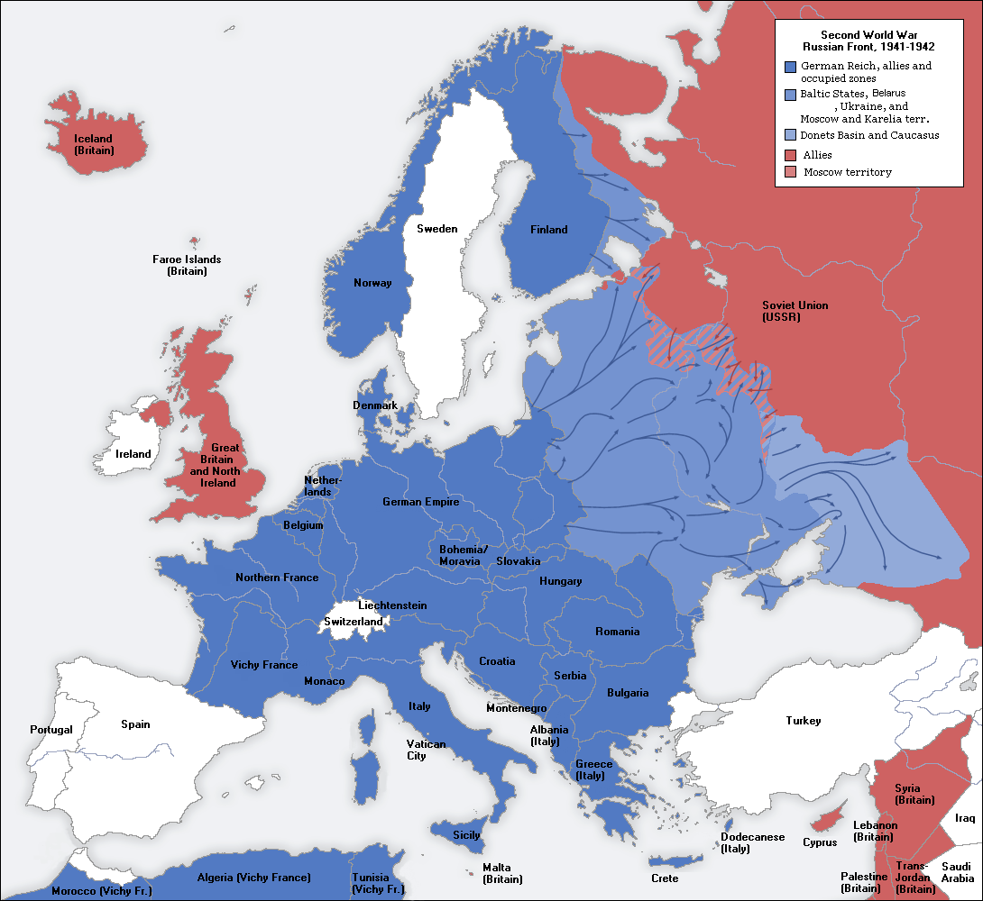
Nacistická „Nová Evropa“

